Slide 1



Alaor Araújo
Diretor do Complexo Industrial da General Motors de São José do Campos - SP & Joinville - SC
Diretor do IGM

Slide 2
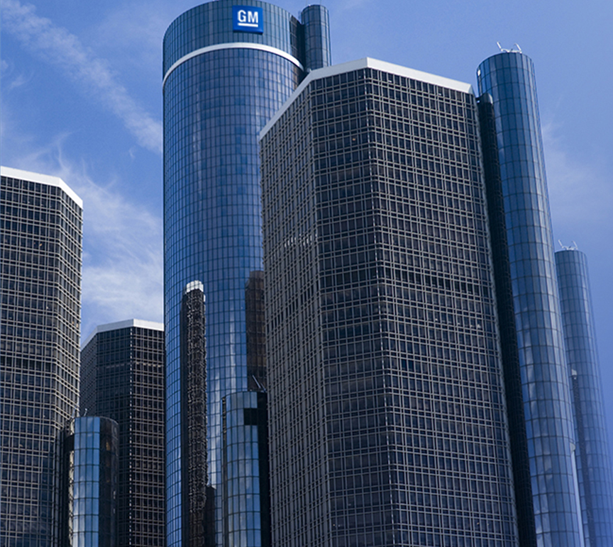
GENERAL MOTORS
Presente em mais de 140 países
Fábrica em mais de 40 países
Mais de 200 mil empregados no mundo.
Sede: Detroit – Michigan - EUA.
Pioneira.
Inovadora.
Criativa.

Slide 3
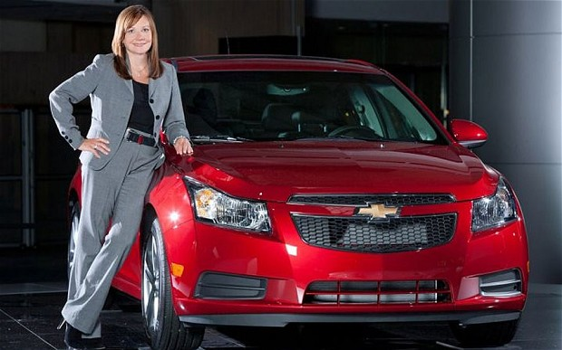
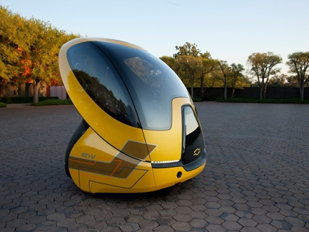
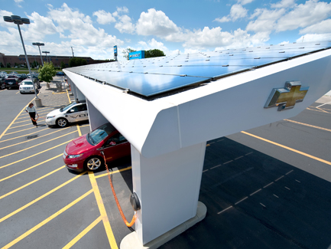
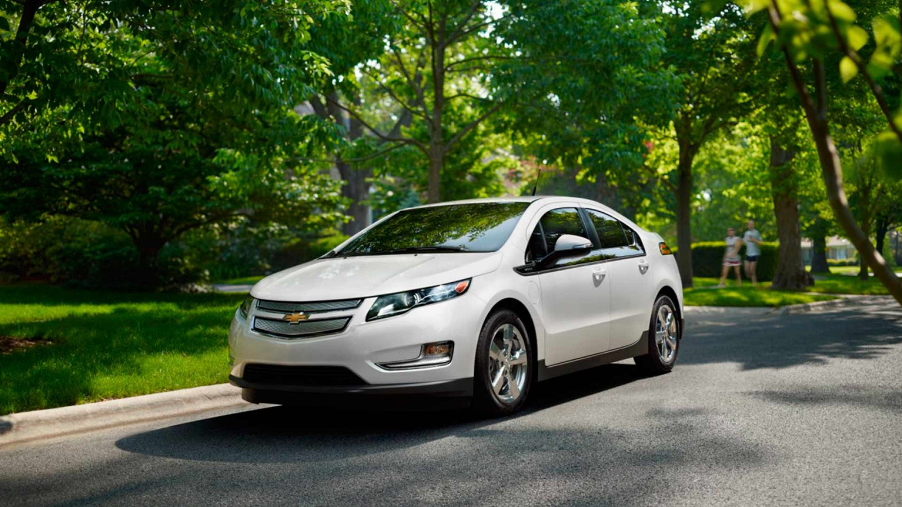
Pioneirismo
Mary Barra - Primeira montadora no mundo a ter uma Presidente.
Sustentabilidade
Mobilidade.

Slide 4
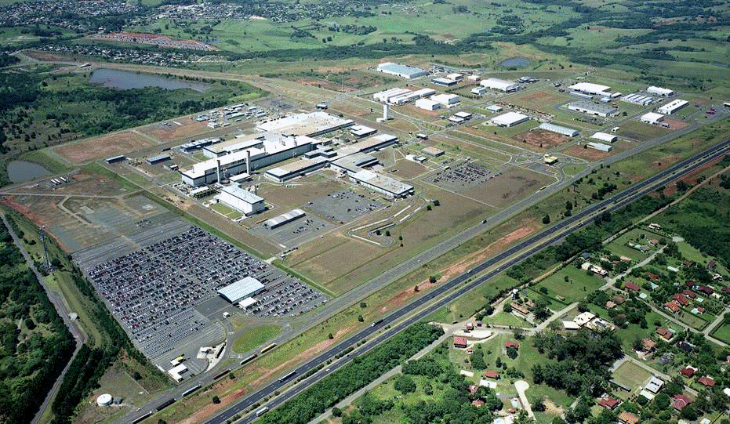
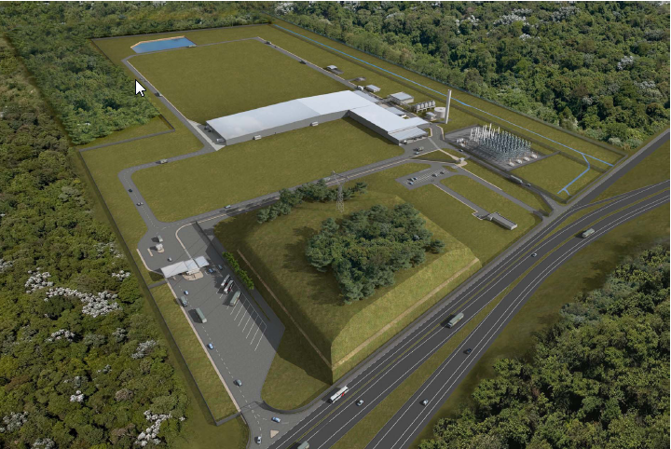
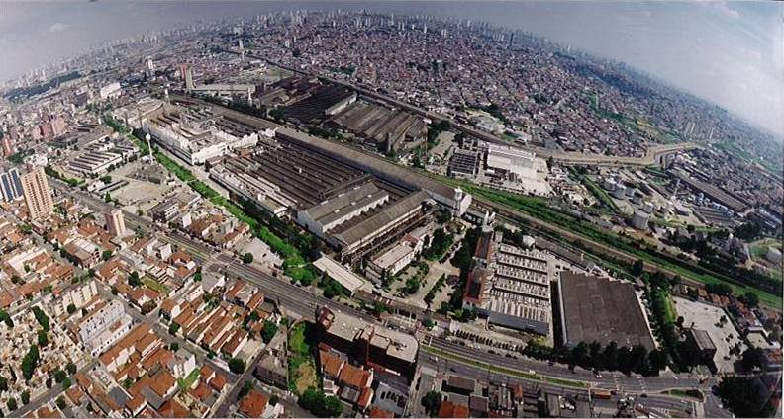
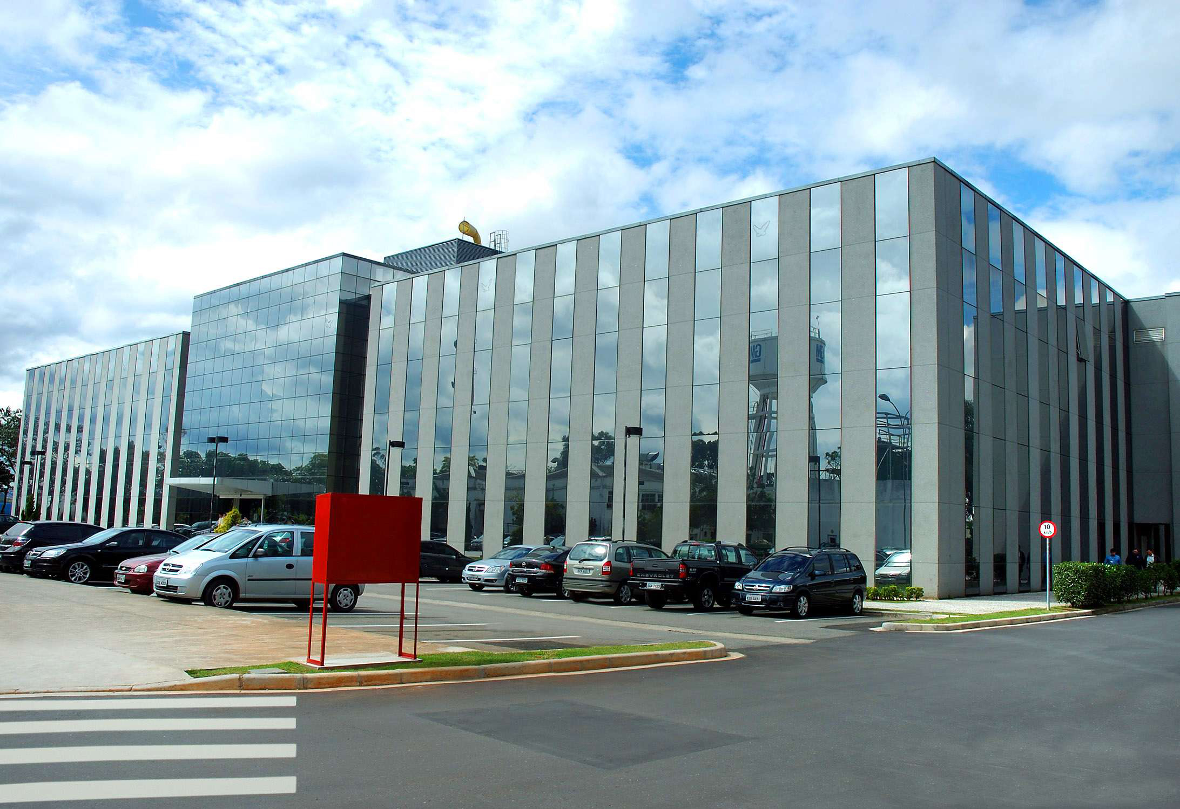
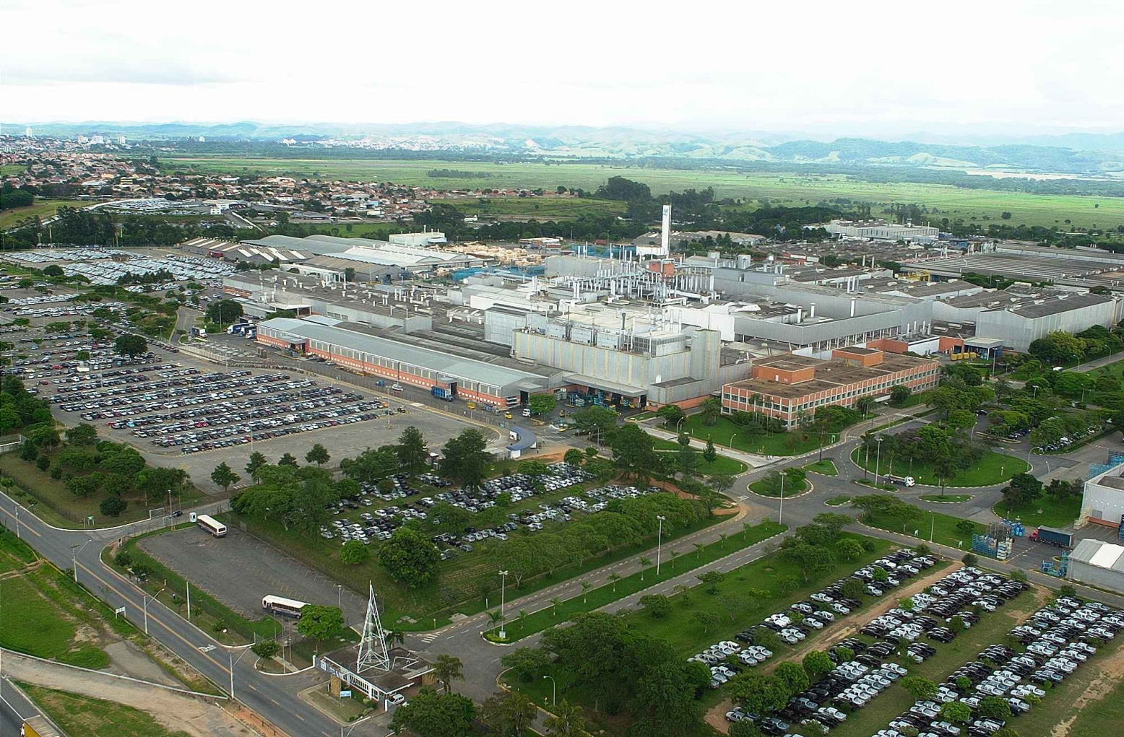
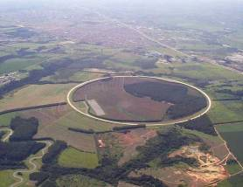
A GM no Brasil - Fábricas
São Caetano do Sul – SP
São José dos Campos - SP
Indaiatuba - SP
Sorocaba - SP
Mogi das Cruzes – SP
Gravataí – RS
Joinville – SC
Canoas- RS
23.000 empregados

Slide 5
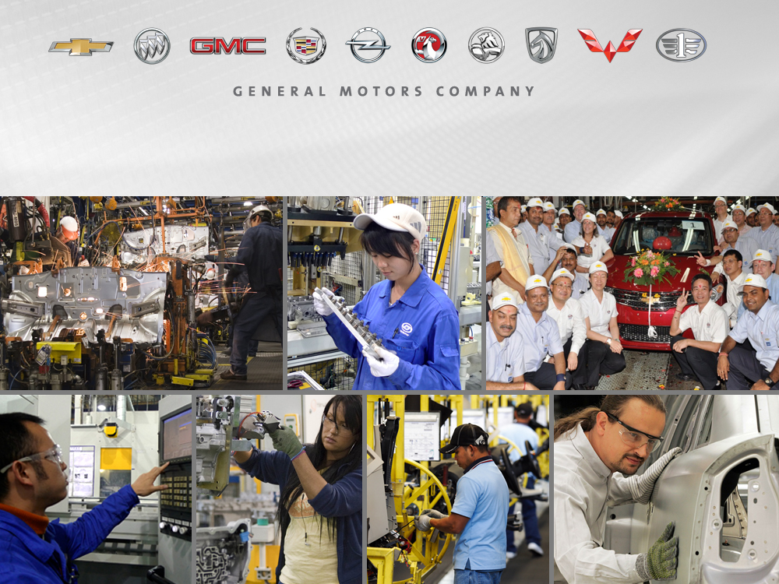
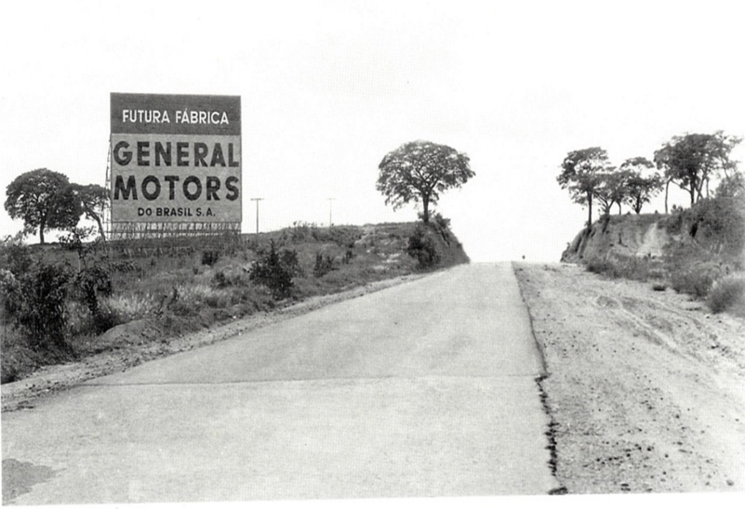
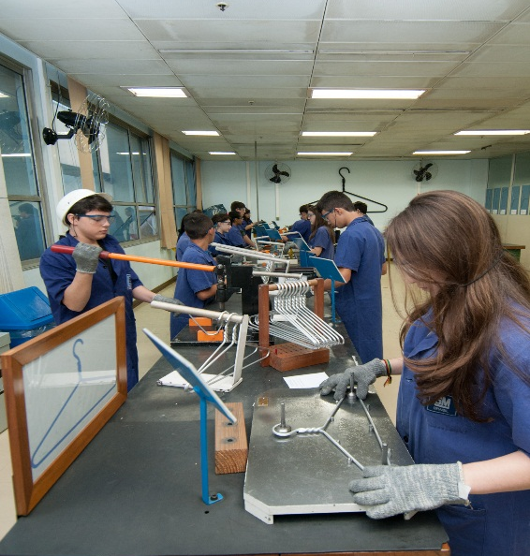
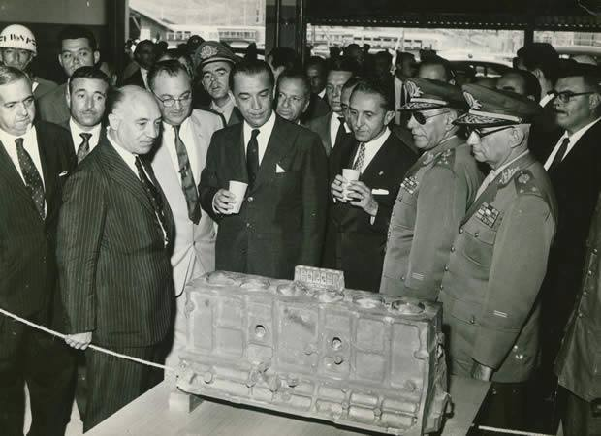
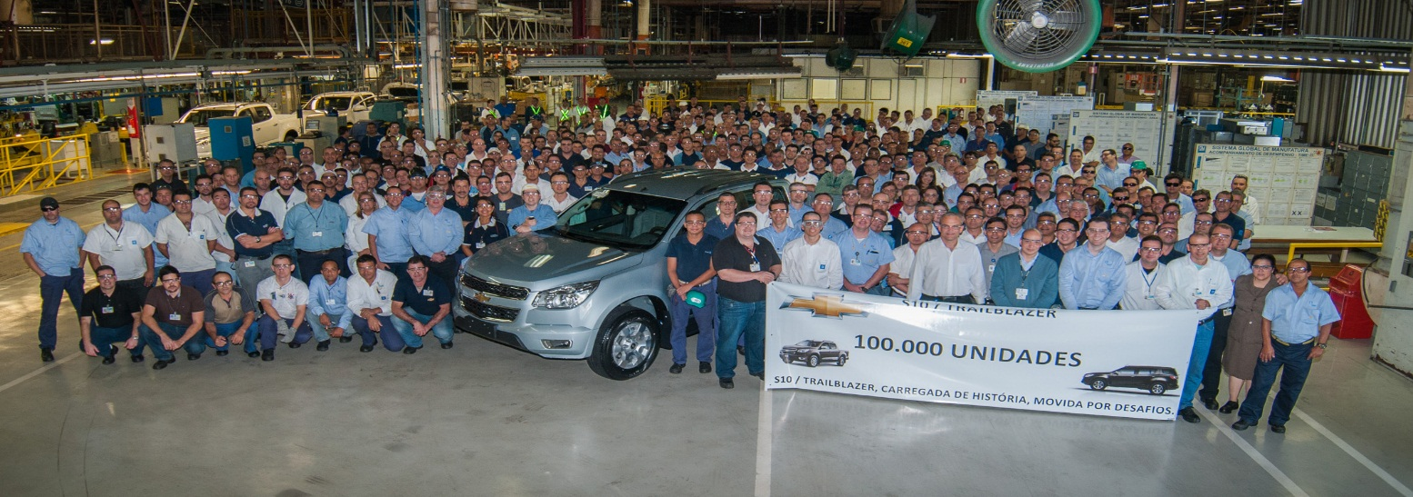
55 ANOS GM São JoSÉ DOS CAMPOS
GMSS01-MTL_REV-blank

Slide 6
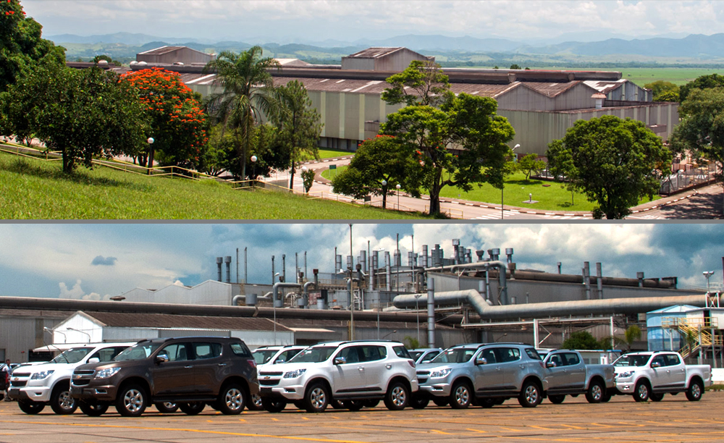
São José dos Campos
07 Fábricas
Fabrica de Motores I
Fábrica de Motores II
Transmissões
Linha de Montagem S10/Trailblazer
Estamparia
Injetora de Plásticos
CKD - Exportação
5.500 empregados

Slide 7


PROJETOS EDUCACIONAIS QUE RESGATAM A CIDADANIA TRANFORMANDO VIDAS.

Slide 8
A EVOLUÇÃO DA QUESTÃO SOCIAL
NO BRASIL
Antes dos anos 80:
  Sociedade “desarticulada” em temas de políticas públicas;
  Raros casos de coordenação social: Pastoral da Criança, Pastoral da Família e as comunidades eclesiais de base;
  Assistencialismo;
  Atividades de voluntários improvisadas e eventuais;
  Filantropia VS. “Pilantropia”;
  Pouca prioridade / visibilidade da imprensa em geral.

Slide 9
A EVOLUÇÃO DA QUESTÃO SOCIAL
NO BRASIL
Após os anos 80:
  Sociedade civil mais articulada;
  Surge o GIFE – estímulo da AMCHAM/SP;
  Com o apoio da GM do Brasil;
  Início dos cursos de “fund raising” pela Fundação Getúlio Vargas;
  Grande crescimento das:
  Organizações Não-Governamentais (ONGs) e
  Organizações da Sociedade Civil de Interesse Público – OSCIPs.

Slide 10
A EVOLUÇÃO DA QUESTÃO SOCIAL
NO BRASIL
  Após os anos 80:
  Redução do Assistencialismo;
  Maior visibilidade dos projetos sociais pela imprensa;
  Filantropia / mecenato ganham novos estímulos;
  Estrutura de voluntários “mais profissional” (cronogramas de atividades, disciplina, etc.).

Slide 11

Aperfeiçoar e difundir conceitos e práticas do uso de recursos privados para o desenvolvimento do bem comum.

Slide 12
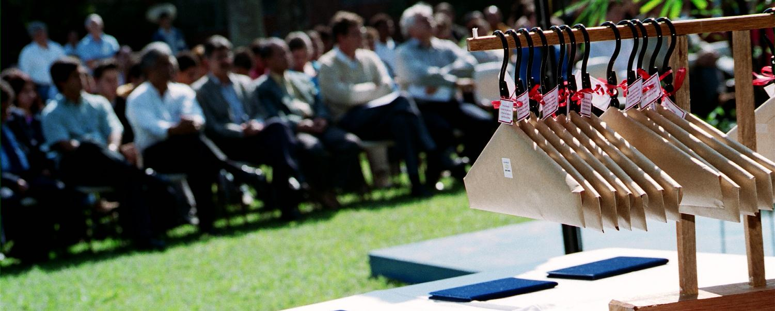
O IGM
Ao longo dos anos a GMB implementou diversas ações sustentáveis e sociais, porém elas precisavam se consolidar, e com esse objetivo o Instituto General Motors vem trabalhando desde 1993, integrando as ações sociais, ambientais e sustentáveis, criando e atingindo cada vez mais, oportunidades de voluntariado.

Slide 13
Novos Pilares do IGM
Social
- Banco de Alimentos
- Programa Sopa Solidária
Educação
- Projeto FOCO
- Projeto Empresários do Futuro
Voluntariado
Mobilidade
- Parcerias em eventos com Universidades
- Parcerias com BB Seguros

Slide 14

Ao comemorar 20 anos, o IGM busca ser cada vez mais atuante na agenda das contribuições sócio-educacionais do Brasil, com participações nas comunidades, através de apoio a projetos sociais e ações de voluntariado.
20 Anos de História...
20

Slide 15
Nossa iniciativa a favor da CIDADANIA!
O IGM, é o braço social, cultural e filantrópico da GMB.
O IGM teve sua criação num momento em que a sociedade brasileira passou a estimular as organizações sociais de interesse público e passa a tratar a questão do trabalho voluntário de forma profissional em busca de resultados qualitativos e quantitativos.

Slide 16
Compromisso com a comunidade!
O Instituto GM incentiva valores culturais por intermédio de uma atuação solidária e socialmente responsável da GM do Brasil e de todos os seus colaboradores, em sintonia com os municípios da cidadania corporativa.
Fundado em 9 de Novembro de 1993, o IGM apoia diversos projetos educativos, ambientais e filantrópicos nas comunidades próximas às fábricas e instalações comerciais da General Motors.

Slide 17
Organograma
CONSELHO
MANTENEDOR
CONSELHO
HERMANN
ERICA
SONIA
ALAOR
ALCIONE VIANA
DANIELA KRAEMER

Slide 18
Missão
A missão do IGM é resgatar a cidadania de jovens e adultos de comunidades carentes por meio da educação, proporcionando-lhes condições necessárias para seu desenvolvimento pessoal e sucesso profissional.

Slide 19
Objetivo
O objetivo do IGM é gerar recursos financeiros para projetos educacionais em comunidades onde a GM mantém fábrica ou atividades comerciais.
O Instituto GM pode doar e receber doações em moeda ou bens de valor. Sua principal fonte de recursos financeiros são as contribuições de seus mantenedores.

Slide 20
Conceitos Filosóficos e Pedagógicos
Sustentabilidade
Construtivismo
Aprender com a realidade e recursos do meio em que se encontra.
Ênfase no desenvolvimento das competências das operações básicas e leituras analíticas
Entidades visitadas para constituição do IGM que receberam os projetos selecionados:
Fundação Bradesco
Instituto Alcoa
Instituto Itaú
Fundação Roberto Marinho
GIFE- Grupo de Institutos, Fundações e Empresas com Programas Comunitários.

Slide 21


Slide 22
Responsabilidade Social Interna
A força do VOLUNTARIADO
Com a criação do IGM, se institui uma forma eficaz de apoiar e alavancar o conceito que condiz com as ações de Responsabilidade Social Corporativa da GM: fazer da educação, um caminho de transformação e inclusão social.
Uma pesquisa feita pela IAVE-Associação Internacional de Esforços Voluntários, aponta uma crescente adesão de pessoas que buscam maneira de levar suas habilidades profissionais e pessoais para fazer o bem.

Slide 23
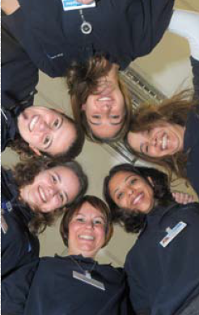
De dentro para fora...
A força do VOLUNTARIADO
No Brasil, país que há mais de 10 anos conta com legislação específica que regula o trabalho voluntário, o 3º setor fortalece e enraíza na sociedade o conceito do voluntário como aquele que, motivado pelos valores de participação e solidariedade, doa seu tempo, trabalho e talento, de maneira espontânea e não-remunerada, a causas de interesse social e comunitário.

Slide 24
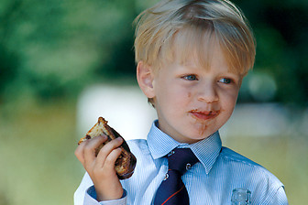
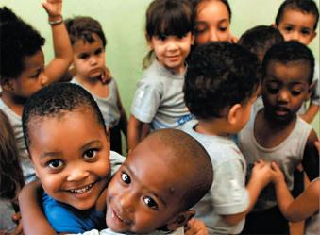
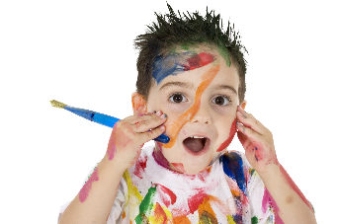
Responsabilidade Social Externa
As ações externas do IGM são os projetos feitos para a comunidade, entre eles:
Projeto FOCO;
Fábrica de Cabides;
Robótica;
Banco de Alimentos;
Jovem cidadão;
Sopa Solidária.

Slide 25
HISTÓRICO
Projetos realizados
pelo IGM ou com o apoio Institucional

Slide 26

PROGRAMA REDE CHEVROLET DE EDUCAÇÃO SOLIDÁRIA
Ao lado de outras dez entidades, a GMB é uma das associadas fundadoras da Associação Alfabetização Solidária - ALFASOL. Esta entidade tem o objetivo de reduzir o analfabetismo e a vulnerabilidade social nos estados das regiões mais carentes do país.

Slide 27
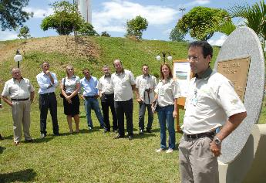
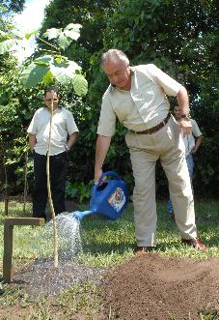
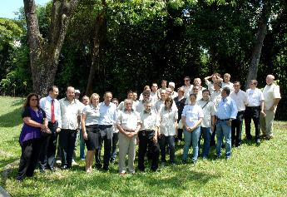
FLEXPEDITION
Programa concebido para unir as ações de sustentabilidade nos principais eixos da empresa – Produtos, Fábricas, Práticas Ambientais e Sociais – Com o propósito de compartilhar o conhecimento com as comunidades interna e externa, além de aprimorar o relacionamento com os públicos estratégicos, por meio da comunicação com jornalistas de todo o Brasil.

Slide 28
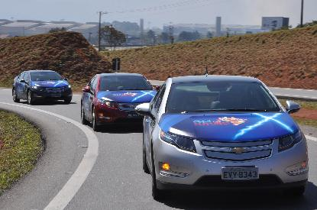
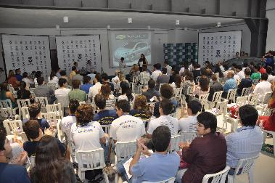
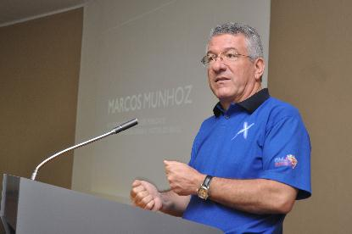
VOLTXPEDITION
O projeto, realizado pela primeira vez no Brasil, apresentou as inovações na busca de alternativas sustentáveis para o consumo de energia. De agosto a dezembro de 2011, a expedição visitou universidades em 10 cidades de 05 estados e centros de excelência do Brasil, divulgando a tecnologia da GM na fabricação do Chevrolet Volt.

Slide 29
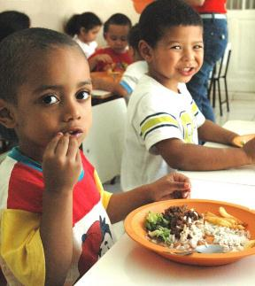

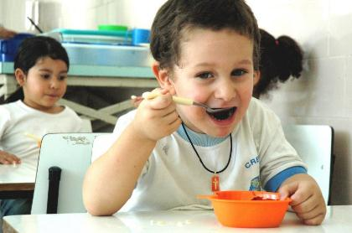
Banco de Alimentos
O IGM se tornou parceria com a ONG Banco de Alimentos, realizando contribuições mensais e campanhas regulares de arrecadação de itens da cesta básica, além da doação pontual de veículos para coleta e distribuição de alimentos.

Slide 30
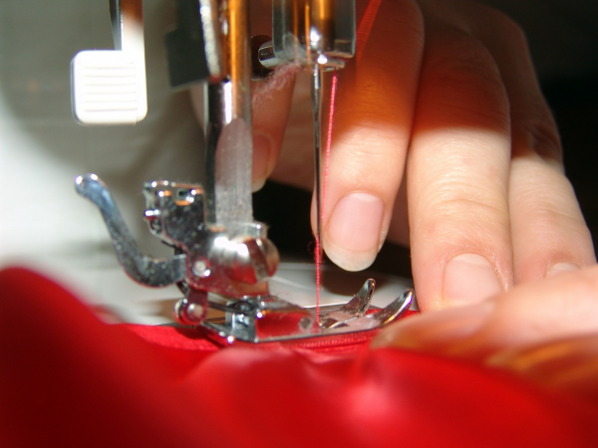
Projeto Ruth Cassiano
O programa teve como objetivo de formar profissionais em corte e costura industrial. Criado em 2006, destinou-se a mulheres de baixa renda, na faixa etária acima de 20 anos, que residam há pelo menos dois anos na cidade de Indaiatuba. As participantes aprenderam a bordar e a costurar, buscando sua autonomia profissional e a geração de renda.

Slide 31
Projeto GaAMA – Grupo de Ação para Melhoria Ambiental
Convênio desde 1996, entre GM, ADC GM e a UNITAU (Universidade de Taubaté, buscando:
  Levantamentos da propriedade;
  Programa de gerenciamento ambiental;
  Adequação técnica;
  Sustentabilidade;
  Preservação ambiental da Mata Atlântica.
66 mil mudas de árvores plantadas

Slide 32
PROGRAMAS GESTÃO 2013/2014

Slide 33

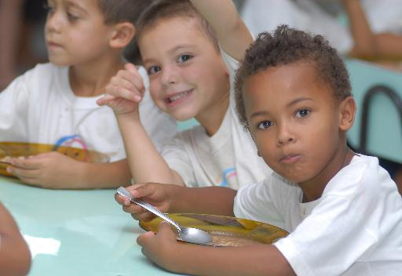
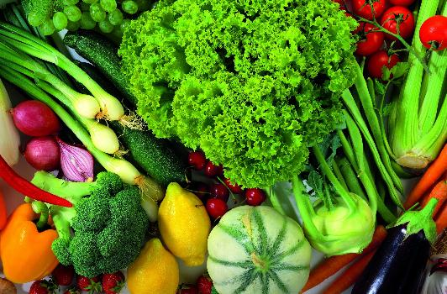
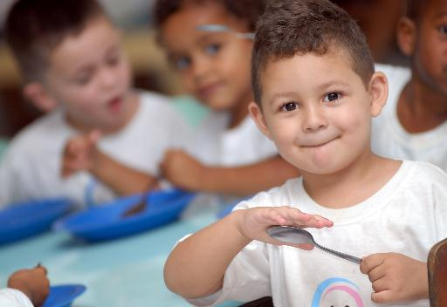
Programa Sopa Solidária
O projeto consiste no fornecimento diário de complementação alimentar para um grupo de 970 crianças assistidas por entidades em Santo André e São José dos Campos (SP). A sopa é elaborada com sobras limpas de alimentos não manuseados nos restaurantes da empresa.

Slide 34
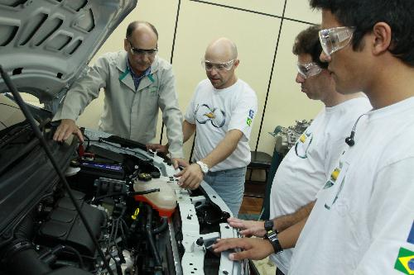
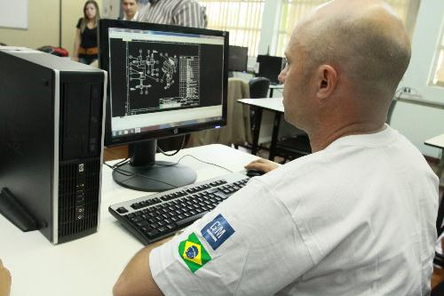
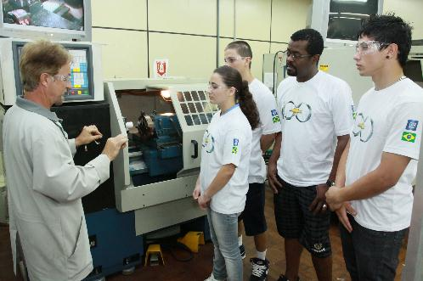
Projeto FOCO - Formação com Competência
Promovido em parceria com o Sindicato dos Metalúrgicos de SCS e de Gravataí, o projeto destina-se a preparar jovens para o primeiro emprego e a aprimorar o nível técnico, cultural e intelectual dos trabalhadores sindicalizados. O programa já contemplou 9.400 pessoas no ABCD paulista e outras 2.900 em Gravataí.

Slide 35
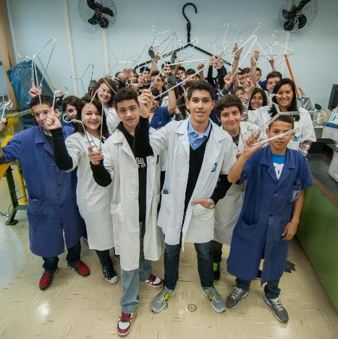
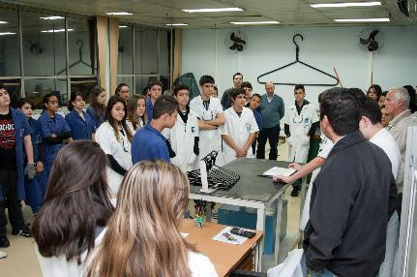
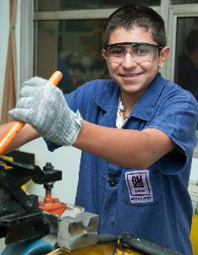
Projeto Empresários do Futuro
O projeto visa apresentar aos alunos uma oportunidade de vivenciar a rotina de uma empresa, trabalhando em diferentes áreas e posições hierárquicas despertando-os para a vocação empresarial. Definido com o nome “Fábrica de Cabides”, o programa utiliza métodos de introdução em produção, administração e vendas dos cabides, para que eles possam tem uma visão geral do mundo dos negócios.

Slide 36



Projeto Gaúcho Conte Comigo
A GM apoia desde 2006 a Fundação Thiago de Moraes Gonzaga, que desenvolve um trabalho de conscientização para a segurança no trânsito, por meio do Programa Vida Urgente, um conjunto de atividades de envolvimento com a comunidade jovem infantil.

Slide 37
Robótica do Sul
Formado exclusivamente por alunos da rede pública de ensino de Gravataí, o grupo integra a Associação Internacional para Desenvolvimento Tecnológico (Aiectec), instituição pela qual mobiliza estudantes para o desenvolvimento de competências e capacitações profissionais ligadas a projetos de robótica, tendo a inclusão social como um de seus fosso de atuação. Além disso, o time é um representante assíduo da First Robotics Competition, maior competição mundial do gênero realizada anualmente.

